Slide 1
Пернатые друзья
Викторина
для 1 классов
Подготовила
учитель начальных классов МБОУ СОШ №2 г.Лысково Баринова Елена Викторовна

Slide 2
Всего на Земле около 8500 видов птиц. Существуют: лесные, городские, болотные, птицы открытых пространств и культурных ландшафтов, странствующие. Питаясь насекомыми и грызунами, они сдерживают их численность и защищают сельскохозяйственные культуры от вредителей. Употребляя плоды, ягоды и семена растений, птицы способствуют их расселению.

Slide 3
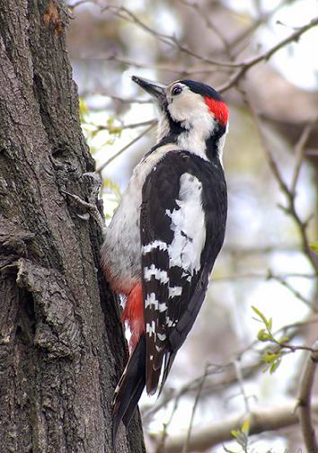
1 тур «Подскажи словечко»
Дятел
В лесу, под щебет, звон и свист,
Стучит лесной телеграфист:
«Здорово, дрозд-приятель!»
И ставит подпись…

Slide 4
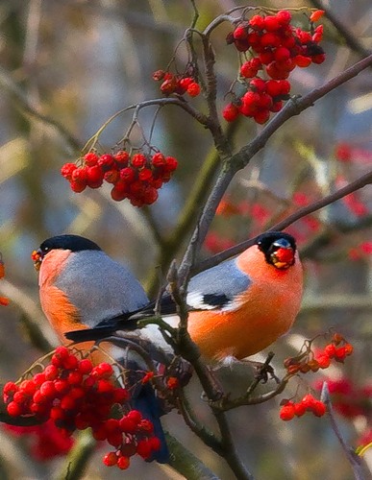
Снегири
Зимой на ветках яблоки!
Скорей их собери!
И вдруг впорхнули яблоки,
Ведь это…

Slide 5
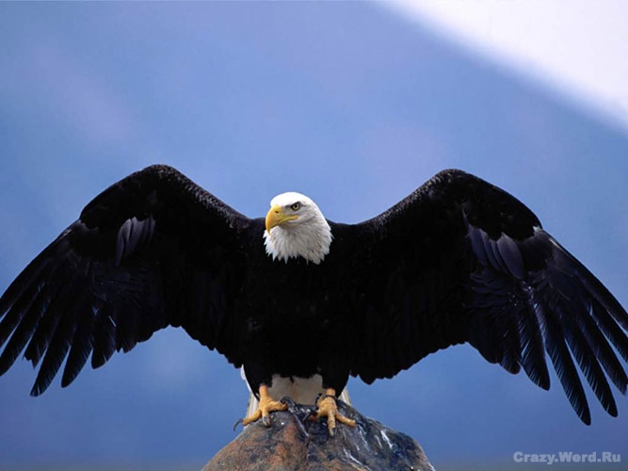
Орёл
На скале он строит дом.
Разве жить не страшно в нём?
Хоть кругом и красота,
Но такая высота!
Нет, хозяин не боится
Со скалы крутой скатиться –
Два огромных крыла
У хозяина…

Slide 6
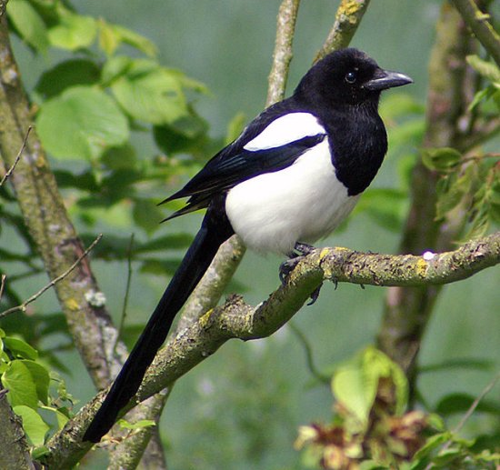
Сорока
Трещала с самого утра:
«Пор-р-ра! Пор-р-ра!»
А что – пора?
Такая с ней морока,
Когда трещит…

Slide 7
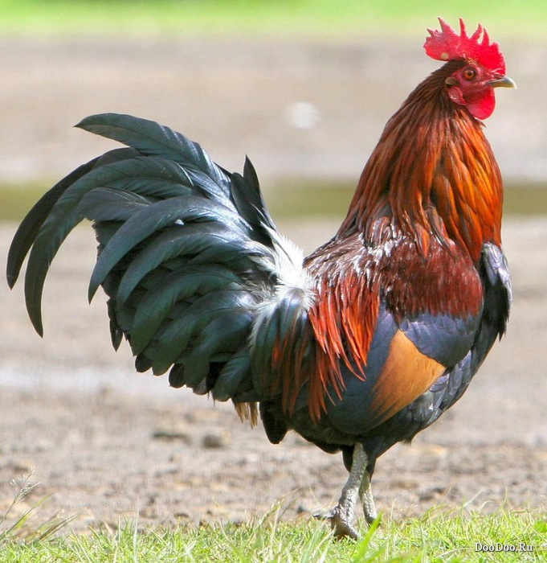
В своей короне красной
Он ходит как король.
Его ты ежечасно
Выслушивать изволь:
«Я тут! Я начеку-у-у!
Я всех вас допеку-у-у!»
Уснули дети. Свет потух.
Молчи, горластенький…
Петух

Slide 8
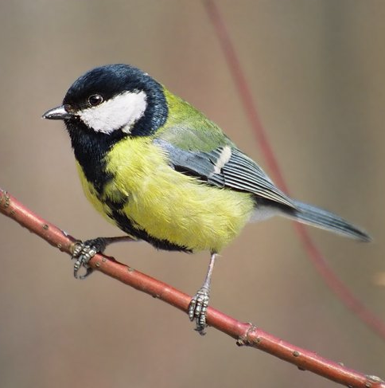
Синица
Ты с модницей этой, конечно, знаком,
Вертушке на месте никак не сидится –
Всё хвастает синим своим сюртуком
И шапочкой синей гордится…

Slide 9
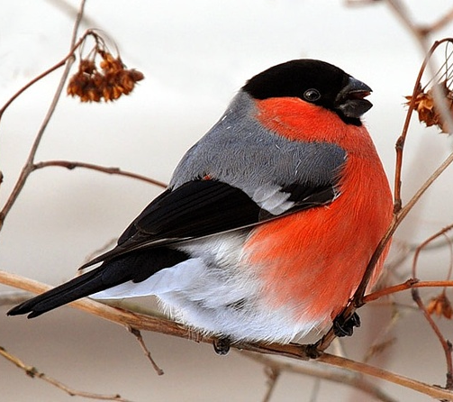
Снегирь
От простуд он не страдает,
Не страшится злобных вьюг,
И к зиме не улетает
На далёкий знойный юг.
Пусть покроет снег пруды
И пригорок, и пустырь –
Раскрасавец красногрудый,
Житель Севера…

Slide 10
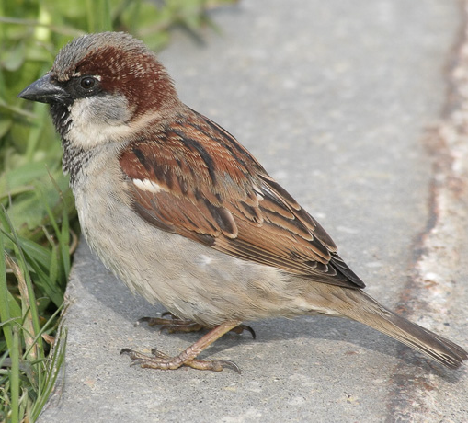
Воробей
В каждом городской дворе
Есть на радость детворе.
Птичку эту ты не бей!
Эта птичка…

Slide 11
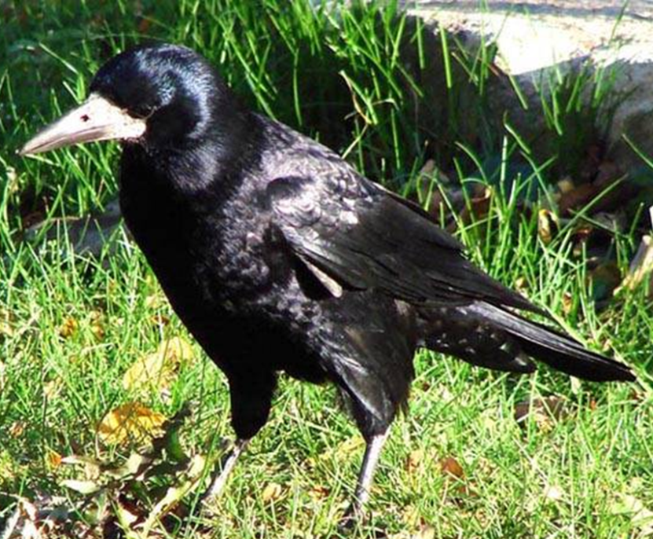
Грач
По весне к нам с юга мчится
Чёрная, как ворон, птица.
Для деревьев наших врач –
Ест букашек разных…

Slide 12
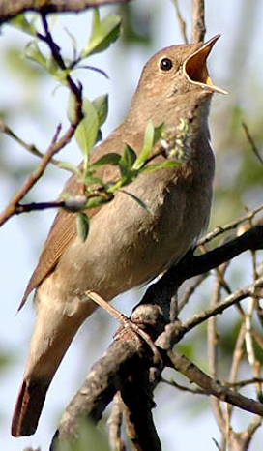
Соловей
Кто без нот и без свирели
Лучше всех выводит трели?
Голосистее, нежней?
Кто же это?

Slide 13
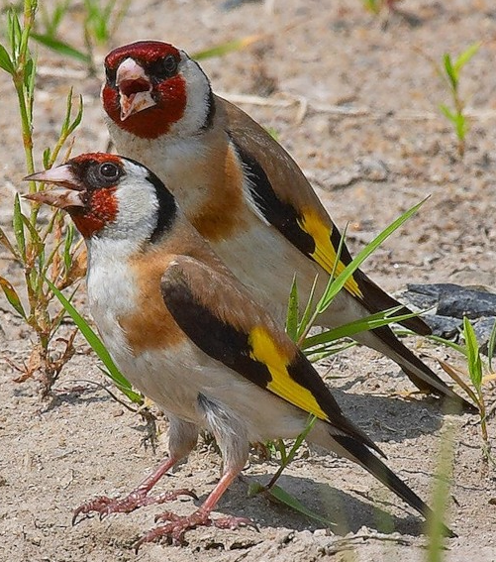
Щеглы
В лужах – отраженье тучи,
Дни по-прежнему теплы.
На репейнике колючем
Ищут семечки…

Slide 14
Грачи
Листья медленно с крон облетают,
И мороз приударил в ночи.
Собираются в шумные стаи
Перед дальней дорогой…

Slide 15
2 тур «Буква заблудилась»
Игрокам необходимо заменить одну букву в слове так, чтобы получилось название птицы.
Чашка (Чайка)
Капля (Цапля)
Осёл (Орёл)
Лист (Аист)
Морока (Сорока)
Борона (Ворона)
Сазан (Фазан)
Лебеда (Лебедь)
Граф (Грач)
Куница (Курица)

Slide 16
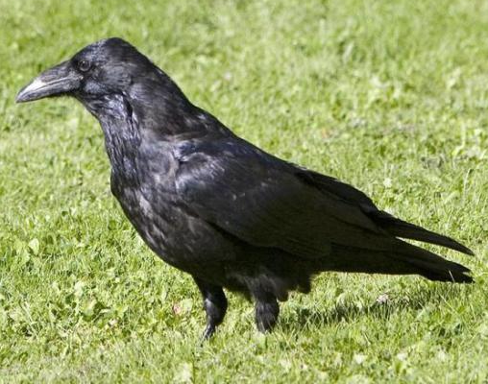
3 тур «Угадай-ка»
Название какой другой птицы спрятано в слове «жаворонок»?
(Ворон)

Slide 17
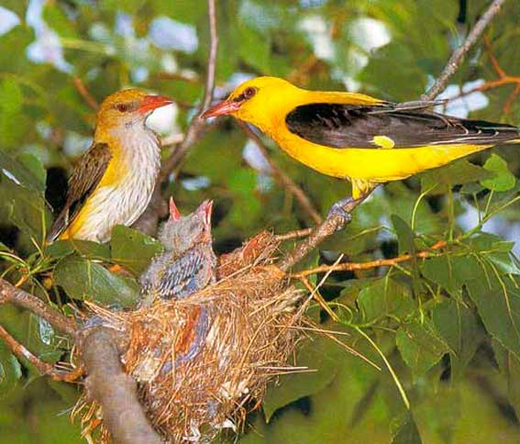
Добавьте одну букву к названию русской реки, чтобы получилось название птицы.
(Иволга)

Slide 18
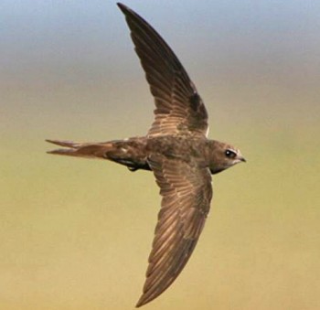
Какая из наших птиц быстрее всех летает?
(Стриж)

Slide 19
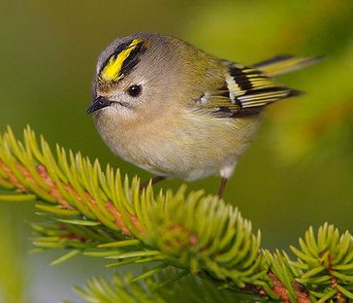
Какая самая маленькая птичка в нашей стране?
(Королёк)

Slide 20
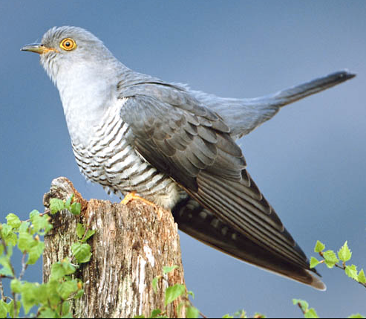
Птенцы какой птицы не знают матери?
(Кукушка)

Slide 21
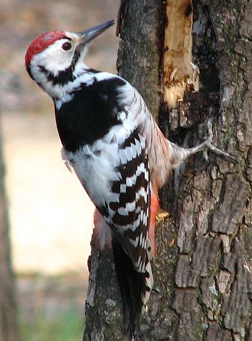
У какой птицы самый длинный язык?
(У дятла – до 15 см)

Slide 22
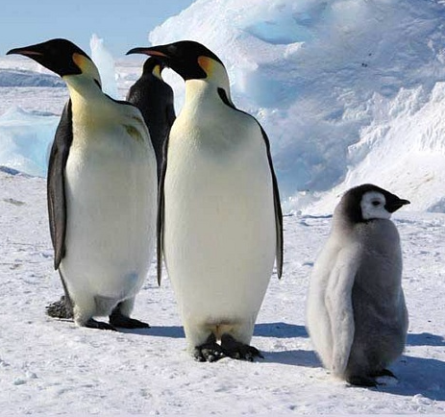
У каких птиц крылья покрыты не перьями, а чешуёй?
(Пингвин)

Slide 23
4 тур «Конкурс пословиц»
Слово – не воробей вылетит – не поймаешь.
Всяк кулик своё болото хвалит.
Гусь свинье не товарищ.

Slide 24
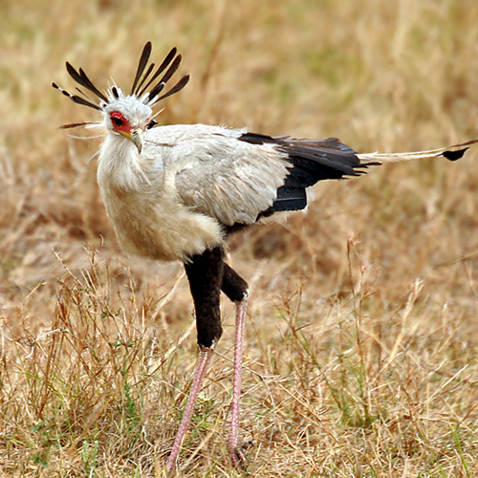
5 тур «В мире птиц»
Названия или прозвища птиц соответствуют человеческим профессиям или роду занятий.
Секретарь
В давние времена писец писал птичьим пером, а запасные перья закладывал за ухо. Одна африканская птица внешне напоминает такого писца. Что это за птица?

Slide 25
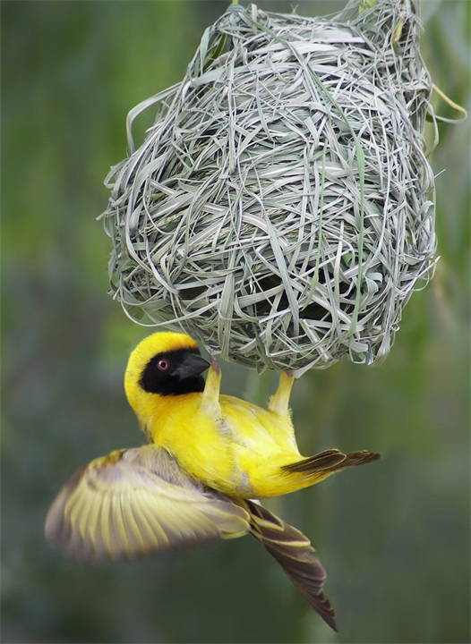
Ткач
А эта африканская птица очень искусно плетёт гнездо, похожее на мешок. Какая человеческая профессия дала ей название?

Slide 26
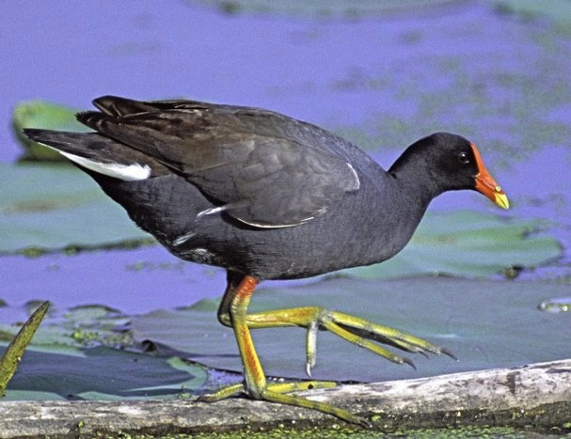
Пастух
Красноносая водяная курочка, она же конюх и она же имеет ещё одно название, связанное с профессией «начальника» стада.

Slide 27
МОЛОДЦЫ !

